Slide 1
МОЛОДОЙ ПЕДАГОГ:
Проблема адаптации
Смирнова Наталья Александровна, директор Центра непрерывного повышения профессионального мастерства педагогических работников в г. Череповце АОУ ВО ДПО «Вологодский институт развития образования»

Slide 2
Адапта́ция (лат. adapto «приспособляю»)
— приспособление организма к определенным условиям среды за счет комплекса признаков — морфологических, физиологических, поведенческих.
Трудовая адаптация — это взаимное приспособление работника и организации, основывающееся на постепенной врабатываемости сотрудника в новых профессиональных,
социальных и организационно-
экономических условиях труда.

Slide 3
«Современный молодой педагог с первых шагов в профессии оказывается перед серьезными вызовами. Чтобы успешно справляться с этими вызовами, молодому педагогу важно овладеть всем спектром навыков XXI века: быть функционально грамотным человеком и высококлассным специалистом в преподаваемой области»
Всероссийский форум молодых педагогов «Педагог: Профессия. Призвание. Искусство», г. Гатчина 16-18 мая 2022 г.

Slide 4
Виды адаптации:
Профессиональная - активное освоение педагогом действий в соответствии с должностными обязанностями, требованиями образовательного процесса, спецификой контингента обучающихся; привыкание молодого специалиста к новым аспектам деятельности – административно-правовым, социально-экономическим, управленческим
*
*
Социально-психологическая - вхождение в трудовой коллектив, формирование нового психологического стереотипа поведения, коррекция личностных качеств в соответствии с требованиями педагогической деятельности, принятие ценностей организационной культуры, норм и правил поведения
*
Психофизиологическая - приспособление молодого педагога (всех систем его организма) к непривычным условиям, распорядку дня, поурочному режиму труда и отдыха

Slide 5
Факторы профессиональной дезадаптации молодых педагогов:
организационные
повышенные физические и психоэмоциональные нагрузки, взаимоотношения с коллегами, руководством, родителями
личностные
повышенная тревожность, высокий уровень ответственности, низкая самооценка, неуверенность в себе, низкая мотивация к профессиональной деятельности, жизненные кризисы
инновационные
отсутствие стартовых возможностей и профессионального опыта работы в условиях перехода на новые образовательные стандарты, изменение структуры действий педагога в контексте системно-деятельностного подхода

Slide 6
Анкетный опрос, направленный на
Выявление профессиональных затруднений
молодых педагогов Вологодской области
71,4% - городские ОО,
28,6% - сельские ОО
Стаж работы | Количество, %
до 1 года | 50,8
от 1 до 3х лет | 34,9
от 3х до 5 лет | 14,3
Профессиональное образование | Количество, %
Высшее педагогическое | 57,1
Среднее профессиональное педагогическое | 20,6
Высшее непедагогическое | 17,5
Среднее профессиональное непедагогическое | 3,2
Обучаюсь по программе высшего педагогического | 1,6

Slide 7
Что представляет наибольшее затруднение
при проведении уроков
Вариант ответа | Количество, %
Мотивировать деятельность обучающихся | 23,0
Организовывать своевременный контроль и коррекцию ЗУН/УУД обучающихся | 12,3
Создавать проблемно-поисковые ситуации в обучении | 9,8
Активизировать обучающихся в обучении | 9,8
Подготавливать для обучающихся задания различной степени трудности | 9,0
Организовывать сотрудничество между обучающимися | 9,0
Организовывать самоконтроль и взаимоконтроль обучающихся | 8,2
Выбирать соответствующие методы и методические приемы для реализации целей урока | 7,4
Развивать творческие способности обучающихся | 7,4
Другое | 2,5
Формулировать цели урока | 1,6

Slide 8
Наиболее часто встречающиеся проблемы
Вариант ответа | Количество, %
Учебная мотивация обучающихся | 25,0
Отсутствие времени для самообразования и повышения общей культуры | 20,1
Учебно - методическое обеспечение преподаваемой дисциплины | 16,7
Взаимоотношения с родителями обучающихся | 12,5
Стиль работы администрации образовательного учреждения | 9,7
Отсутствие системы наставничества | 9,0
Взаимоотношения с обучающимися | 6,3
Другое | 0,7

Slide 9
Направления организации учебно-воспитательного
процесса, вызывающие трудности
Вариант ответа | Количество, %
Оформление рабочей документации | 30,4
Работа с детьми, имеющими особые образовательные потребности | 15,2
Обеспечение дисциплины на уроке | 14,4
Использование цифровых образовательных ресурсов и технологий | 9,6
Общение с администрацией | 6,4
Классное руководство | 6,4
Общение с коллегами | 5,6
Проведение внеклассных мероприятий | 4,8
Общение с обучающимися | 3,2
Проведение уроков | 2,4
Другое | 1,6

Slide 10
К кому обращаются за помощью
в затруднительных ситуациях
Вариант ответа | Количество, %
К коллегам | 30,7
К администрации (директору, и. т.д.) | 27,6
К наставнику | 21,3
К руководителю методического объединения | 12.6
К методисту по предмету | 3,1
Не знаю к кому обратиться | 3,1
Другое | 1,6

Slide 11
Чем вызвано
удовлетворение в профессиональной деятельности
Вариант ответа | Количество, %
Общение с учениками | 25.3
Творческий характер работы учителя | 20,2
Проведение уроков по предмету | 15,7
Общение с коллегами-учителями | 15,2
Статус учителя, учительской профессии в обществе | 14,0
Помощь администрации образовательного учреждения | 9,6

Slide 12
Предпочтительные формы профессионального развития
Вариант ответа | Количество, %
Мастер-классы | 18,6
Самообразование | 15,7
Курсы повышения квалификации | 15,7
Индивидуальная помощь со стороны наставника | 12,8
Школа молодого специалиста | 8,7
Практико-ориентированный семинар | 7,6
Стажировочные площадки | 7,0
Вебинары | 6,4
Индивидуальный образовательный маршрут | 4,7
Конференции, круглые столы | 2,9

Slide 13
Стратегии поведения начинающего учителя
Пассивная
Активная
неуверенность в своей проф. компетентности
сопротивление изменениям
ухудшение самочувствия
дистанцирование
оптимистичное мировоззрение
устойчивая положительная самооценка
реалистичный подход к жизни и желание достичь более высокой позиции
уверенное профессиональное развитие

Slide 14
Особенности управления процессом
адаптации молодых специалистов
в образовательной организации
Наименование | Содержание
Руководитель образователь-ного учреждения | Знакомит: с образовательным учреждением, где предстоит работать новичку, с его особенностями и традициями; с уставными и договорными документами; с должностными и функциональными обязанностями; с объёмом педагогической нагрузки.
Инспектор по кадрам | оформляет прием работника в соответствии с трудовым законодательством; знакомит с положениями о дисциплине в организации, о рабочем времени и времени отдыха; направляет на инструктаж по технике безопасности, производственной санитарии и противопожарной защите, правилам и нормам охраны труда; формирует и ведет личное дело работников, информирует о вносимых изменениях, связанных с будущей трудовой деятельностью.
Заместители руководителя | проводят знакомство с коллективом, с коллегами по работе, с рабочим местом; составляют программу адаптации молодого специалиста; осуществляют контроль процесса адаптации молодого специалиста; организуют работу наставников с молодыми специалистами.
Руководители методических объединений | планируют мероприятия по повышению уровня квалификации молодого специалиста; привлекают к участию в конкурсах профессионального мастерства; оказывают помощь в определении содержания, форм, методов и средств обучения; оказывают консультативную и практическую помощь молодым работникам по соответствующему направлению деятельности.
Профсоюзный комитет | знакомит с деятельностью профсоюзной организацией с целью вовлечения сотрудника в общественную деятельность; с содержанием коллективного договора.

Slide 15
Наставничество
– процесс передачи социального опыта, форма преемственности поколений, одна из наиболее эффективных форм профессиональной адаптации, способствующая повышению профессиональной компетентности и закреплению молодых педагогических кадров

Slide 16
Основные аспекты деятельности наставника:
знакомит молодого специалиста с требованиями законодательства в сфере образования, ведомственных нормативных актов;
разрабатывает совместно с молодым специалистом план профессионального становления последнего с учетом уровня его педагогической, методической и профессиональной подготовки по предмету;
проводит необходимое обучение; контролирует и оценивает самостоятельное проведение молодым специалистом учебных занятий и внеклассных мероприятий; дает конкретные задания с определенным сроком их выполнения; контролирует работу, оказывать необходимую помощь;
оказывает молодому специалисту индивидуальную помощь в овладении педагогической профессией, практическими приемами и способами качественного проведения занятий, выявляет и помогает устранять допущенные ошибки;
развивает личным примером положительные качества молодого специалиста, корректирует его поведение в учебном заведении, привлекает к участию в общественной жизни коллектива, содействует развитию общекультурного и профессионального кругозора;
подводит итоги профессиональной адаптации молодого специалиста, составляет отчет по итогам наставничества с заключением о результатах прохождения адаптации, с предложениями по дальнейшей работе молодого специалиста.

Slide 17
Ролевые позиции наставников
Наставник-навигатор
Наставник-эталон
Наставник-консультант
Наставник-контролер
Наставник-активист

Slide 18
Типы молодых учителей
Неудовлетворенные
Самоутверждающиеся
Увлеченные

Slide 19
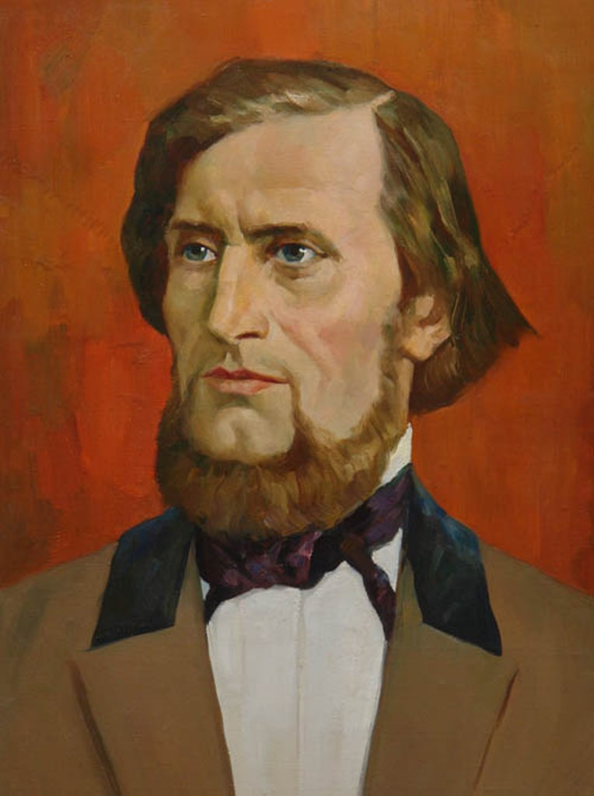
«Вдохновение – вот ключ к истинному наставничеству. Учитель может передать знания и информацию, но только настоящий наставник наполнит вас вдохновением и верой в то, что вы способны на гораздо большее, чем вам кажется»
Ушинский К.Д.

Slide 20
Спасибо за внимание!

